Slide 1
4
약분과 통분
(『수학』 82~83쪽)
탐구 수학
생활 속에서 약분과
통분을 알아볼까요
10
차시

Slide 2
10차시
탐구 수학
학습
문제
다양한 방법으로 약분과 통분을 해 보아요.

Slide 3
약분 가능한 분수가 들어간
문장 만들기

Slide 4
약분 가능한 분수가 들어간
문장 만들기
표와 그래프를 보고 약분할 수 있는 분수가 들어가는 문장을 만들어 봅시다.
분수를 만들 때 분모가 될 수 있는 것과 분자가 될 수 있는 것을 찾아 이야기해 보세요.
전체 학생 수가 분모가 될 수 있습니다.
불고기를 좋아하는 학생 50명이 분자가 될 수 있습니다.
비빔밥을 좋아하는 학생 38명이 분자가 될 수 있습니다.

Slide 5
약분 가능한 분수가 들어간
문장 만들기
제시된 표와 그래프를 이용하여 약분할 수 있는 분수가 들어간 문장을 만들어 보세요.
슬기네 학교 전체 학생 수를 분모로, 비빔밥을 좋아하는 학생 수를 분자로 나타내면
$\left(= \begin{matrix} \\ \end{matrix} \right)$입니다.
연수네 반 전체 학생 수를 분모로, 도서관에 가고 싶어 하는 학생 수를 분자로 나타내면 $\left(=\begin{matrix} \\ \end{matrix} \right)$입니다.
38
200
19
100
2
20
1
10

Slide 6
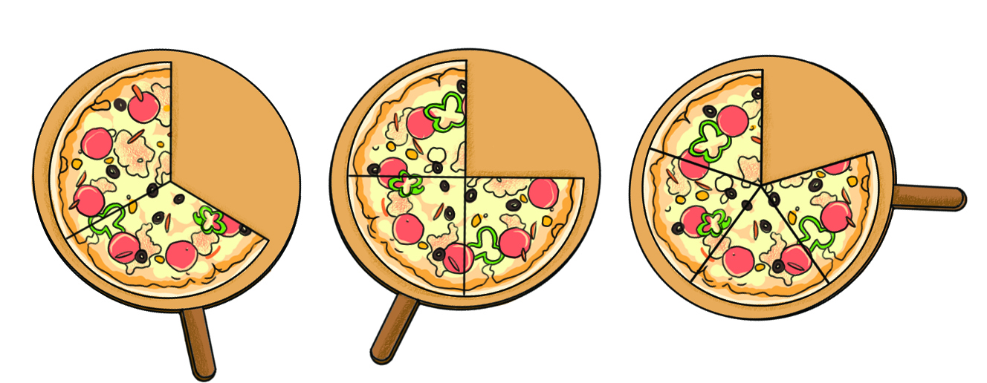
분자가 분모보다 1만큼 더 작은
분수의 크기 비교

Slide 7
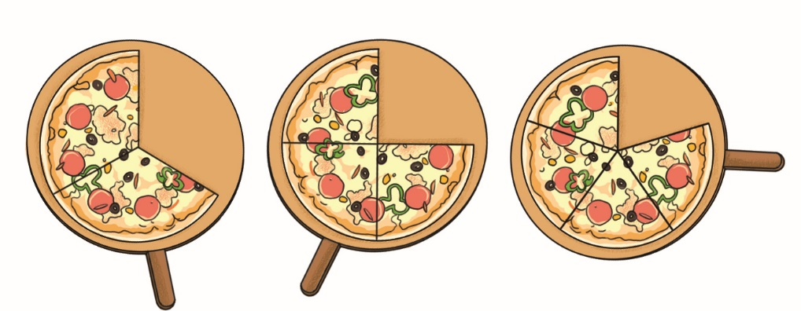
분자가 분모보다 1만큼 더 작은
분수의 크기 비교
2
3
3
4
4
5
지혜, 슬기, 연수는 크기가 같은 피자를 먹었습니다. 전체의 , , 만큼 남은 피자를 보고 세 분수의 크기를 비교해 봅시다.
주어진 분수의 공통점은 무엇인지 말해 보세요.
분자가 분모보다 1만큼 더 작다는 것입니다.
모두 1보다 작은 분수입니다.
분자가 분모보다 1 만큼 더 작은 것은 모두 각 분수의 단위분수만큼 작다는 것입니다.

Slide 8
분자가 분모보다 1만큼 더 작은
분수의 크기 비교
세 분수를 통분하여 크기를 비교해 보세요.
는 , 은 , 는 입니다.
따라서 입니다.
2
3
40
60
3
4
45
60
4
5
48
60
4
5
3
4
2
3

Slide 9
분자가 분모보다 1만큼 더 작은
분수의 크기 비교
분수만큼 색칠하고 큰 분수부터 차례로 써 보세요.
4
5
3
4
2
3
( , , )

Slide 10
분자가 분모보다 1만큼 더 작은
분수의 크기 비교
세 친구는 통분하지 않고도 분자가 분모보다 1만큼 더 작은 분수의 크기를 비교할 수 있었습니다. 세 친구가 알게 된 것은 무엇인가요?
분자가 분모보다 1만큼 더 작은 분수는 분모가 클수록 큽니다.
분자가 분모보다 1만큼 더 작은 분수는 각 분수의 단위분수가 작을수록 큽니다.
친구들이 알게 된 것을 이용하여 큰 분수부터 차례로 써 보세요.
12
13
10
11
9
10
8
9
( , , , )

Slide 11
10차시
탐구 수학
다음 시간에 배울 내용 알아보기
5단원
분수의 덧셈과 뺄셈

